Slide 1


1-7 Angular Webshop
Maro Marčinko
Matija Hrženjak
IN2, 2017.

Slide 2
Instalacija potrebnih alata
Node.js
https://nodejs.org/en/download/
Git for Windows
https://git-for-windows.github.io/
Visual Studio Code
https://code.visualstudio.com/

Slide 3

Preuzimanje quickstart Angular projekta
Kreiramo mapu na disku gdje želimo da se nalazi naš webshop
Navigiramo u nju kroz Windows Explorer
Držimo tipku shift te pritisnemo desnim klikom u prazni dio mape
Odaberemo opciju „Open command window here”
Upišemo:
git clone https://github.com/angular/quickstart.git
Ovom naredbom preuzimamo Git repozitorij koji se nalazi na Githubu

Slide 4
Pokretanje quickstart Angular projekta
Kroz command prompt navigiramo u novo kreirani quickstart folder i napišemo:
npm install
Ovom naredbom preuzimamo sve npm pakete (dependencies) definirane kao potrebne u quickstart projektu
Zatim upišemo u command prompt:
code .
Ovom naredbom otvaramo VS Code u folderu u kojem se nalazimo
Isto smo mogli postići desnim klikom na folder i odabirom opcije „Open with Code”

Slide 5

Pokretanje quickstart Angular projekta
Konačno, kako bismo stvarno pokrenuli aplikaciju u command prompt upišemo:
npm start
Ovom naredbom node.js pokrene niz skriptnih naredbi definiranih u package.json datoteci
Kako bismo prekinuli izvođenje aplikacije u command promptu pritisnemo:
Ctrl + c
Pa upišemo:
y

Slide 6
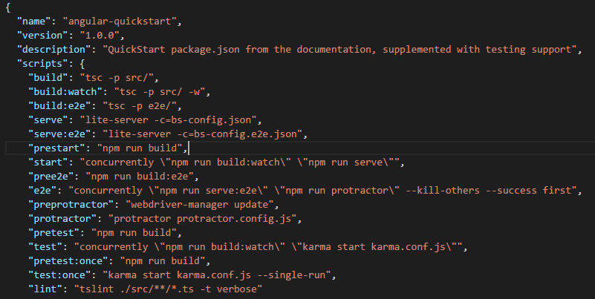
Konfiguracijske datoteke
package.json
Definicije node.js skripti
Potrebni dependencies za aplikaciju
Potrebni dependencies za razvoj i debugiranje aplikacije

Slide 7
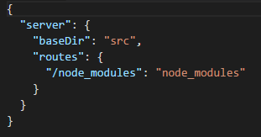
Konfiguracijske datoteke
bs-config.json
Konfiguracijska datoteka za lite-server

Slide 8
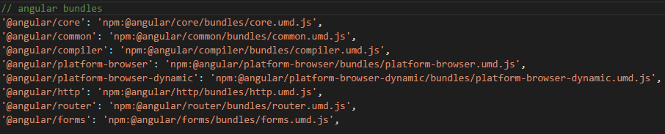
Konfiguracijske datoteke
systemjs.config.js
Konfiguracijska datoteka za SystemJS – alat za učitavanje js modula
Definiramo module koji se učitavaju za aplikaciju te kratice do istih koje zatim možemo koristiti kao import adrese u typescript datotekama

Slide 9
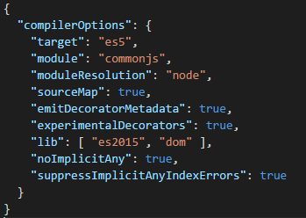
Konfiguracijske datoteke
tsconfig.json
Konfiguracijska datoteka za Typescript compiler
Možemo odabrati verziju Javascripta u koju želimo kompilirat
Možemo odabrati opcionalne compile-time provjere

Slide 10
Typescript
Microsoftovo rješenje za problem koji predstavlja Javascript
Nadskup Javascripta
Bilo koja ispravna .js datoteka je odmah i ispravna .ts datoteka

Slide 11
Typescript
Type anotations
Moguće definirati tip varijable
Tipovi se evaluiraju prilikom kompiliranja

Slide 12
Typescript
Type inference
Sposobnost deduciranja tipa varijable
Type erasure
Prilikom kompiliranja se maknu sve informacije o tipovima varijabli

Slide 13
Typescript
Interface
Mogućnost deklariranja i implementiranja interfaceova

Slide 14
Typescript
Enumeration
Mogućnost kreiranja enumeracija

Slide 15
Typescript
Mixin
Mogućnost korištenja konkretnih klasa kao interfaceova
Preuzme samo polja i definicije metoda

Slide 16
Typescript
Generics
Predavanje tipa kao parametra
List<T>, Array<T>, …

Slide 17
Typescript
Namespaces
Konzumiranje klasa, interaceova i polja definiranih kroz različite datoteke kao da su definirane u jednoj datoteci

Slide 18
Typescript
Tupple
Array koji u svakom polju može sadržavati više vrijednosti

Slide 19
Typescript
Await
Korištenje await naredbe umjesto callbacka kod asinkronih poziva

Slide 20
Typescript
Class
Preuzeto iz ECMASripta 2015
Moguće definirati i nasljeđivati klase

Slide 21
Typescript
Modules
Preuzeto iz ECMASripta 2015
Svaki modul ima svoj scope

Slide 22
Typescript
Arrow notation =>
Preuzeto iz ECMASripta 2015
Skraćeno pisanje anonimnih funkcija

Slide 23
Typescript
Default / optional para
Preuzeto iz ECMASripta 2015
Mogućnost deklariranja opcionalnih parametara i njihovih defaultnih vrijednosti

Slide 24
Typescript
Tsconfig.json
Konfiguracijska datoteka
Omogućuje transpilaciju u različite verzije ECMAScripta
Omogućuje automatsko kreiranja .map datoteka

Slide 25
Typescript
.map datoteka
Omogućava debugiranje direktno u typescriptu
Moguće debugirati u browserima i VS Codeu

Slide 26
Typescript
ECMAScript
Verzije Javascripta
Trenutno podržana verzija ES5
ES6 (ES 2015) podržan u Chromeu i Firefoxu, ali ne i na mobilnim uređajima
http://kangax.github.io/compat-table/es6/

Slide 27
Module
Imports array
Mjesto gdje se deklariraju moduli koji su potrebni za aplikaciju
Minimalno potreban BrowserModule
Slika

Slide 28
Module
Declarations array
Mjesto gdje se deklariraju komponente, direktive i pipeovi koji pripadaju modulu
Servisi i modeli ne pripadaju ovdje
Slika

Slide 29
Module
Providers array
Mjesto gdje se deklariraju servisi i ostale klase koje se žele injectati
Provideri deklarirani u Root modulu su injectani bilo gdje u aplikaciji, ako ne postoji specifičnija deklaracija
Slika

Slide 30
Module
Bootstrap array
Mjesto gdje se deklariraju glavne komponente aplikacije
Obično postoji samo jedna ulazna bootstrapana komponenta
Slika

Slide 31
Component
Dekoratori
Funkcija koja pridodaje metadata klasama, funkcijama i argumentima
Počinje @ znakom i nalazi se ispred deklaracije stvari koju opisuje
@Component()
@Input()
@Output()
@Inject()
…

Slide 32
Component
@Component()
Selector: naziv HTML taga u koji se učitava komponenta
Template: HTML kod komponente
TemplateURL: HTML kod moponente u zasebnoj datoteci
Providers: DI na razini komponente
Constructor
Koristimo za DI i jednostavna pridruživanja propertyja
OnInit
Koristimo za dohvat početnih podataka, kompleksniju logiku potrebnu za početno stanje komponente
slika

Slide 33
Service
@Injectable()
Dekorator koji koristimo da Angular shvati klasu kao spremnu za DI
@Component, @Directive, @Pipe su subtypeovi od @Injectable

Slide 34
Service
Providers Array
Registriramo sve servise koje želimo da se injectaju (na razini aplikacije) u app.component.ts
providers: [MyService]
[{ provide: MyService, useClass: MyService}]
[{ provide: MyService, useClass: MyNewService}]
class MyNewService extends MyService
Zamjena klase na aplikacijskoj razini na jednom mjestu
Korištenje interfacea

Slide 35
Promise vs Observable
Promise
Rješavanje problema error handlinga prilikom asinkronih poziva
Može biti u 3 stanja
Pending – čeka se rezultat
Fulfilled – uspješno primljen rezultat
Rejected – dogodila se greška

Slide 36
Promise vs Observable
Promise
Moguće ulančati promise
U Typescriptu - Promise<T>

Slide 37
Promise vs Observable
Observable
Defaultni način za handlanje odgovora na http pozive u Angularu
Nudi mogućnost ignoriranja ili prekidanja rezultata usred asinkronog poziva
Dio rxjs libraryja – ekstenzija za React
Observer
Troši (subscribea) Observable čime ujedino i pokreće logiku Observablea
Observable
Odrađuje asinkroni poziv

Slide 38
Promise vs Observable
Observable
onNext
Poziva se prilikom emitiranja svakog itema
onError
Poziva se prilikom greške
onCompleted
Poziva se nakon što su odrađeni svi onNext pozivi

Slide 39
Promise vs Observable
Observable – korisne metode:
Map
Transformira rezultat u drugi tip

Slide 40
Promise vs Observable
Observable – korisne metode:
Retry
Nakon onError ponovno pokušaj odraditi asinkroni poziv

Slide 41
Promise vs Observable
Observable – korisne metode:
Delay
Odgodi izvršavanje za određeno vrijeme
Korisno prilikom autocompletea, moguće pričekati da korisnik neko vrijeme ne unese ništa novo, a tek zatim okinuti asinkroni poziv

Slide 42
Promise vs Observable
Observable – korisne metode:
TakeUntil/SkipUntil
Prekini ili ignoriraj observable ovisno o rezultatu drugog observablea

Slide 43
Promise vs Observable
Observable – korisne metode:
TakeWhile/SkipWhile
Prekini ili ignoriraj observable ovisno o nekom boolean uvjetu

